Slide 1
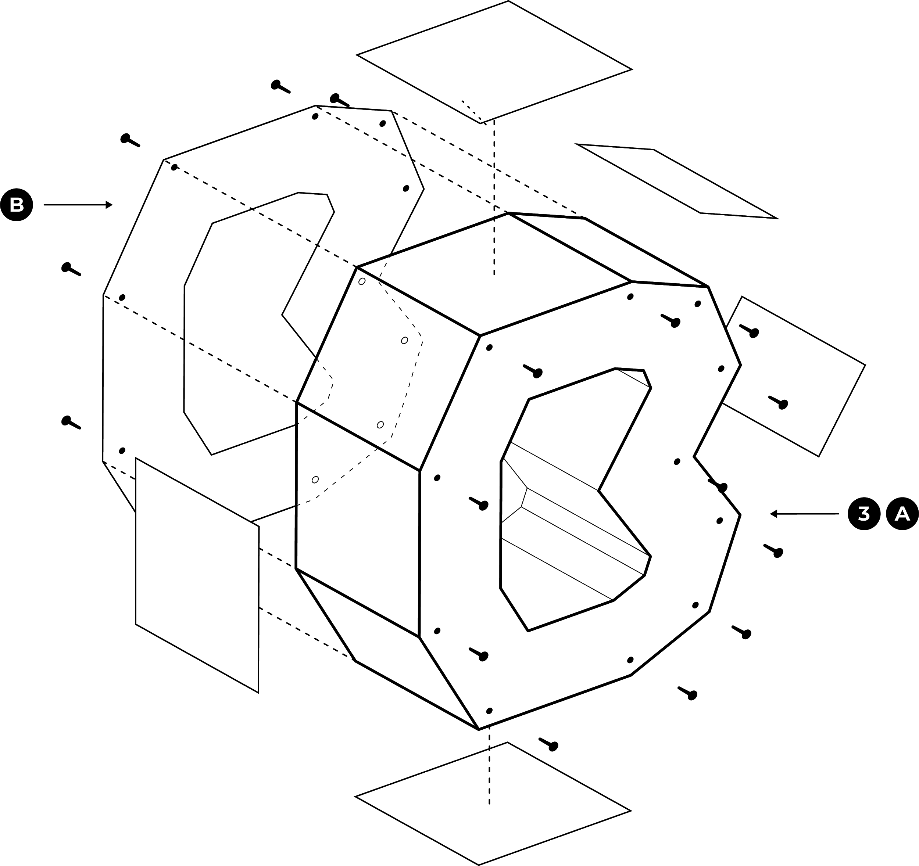


Módulo: Machine Learning Santander
Nearshore AI
Equipo 17
Integrantes:
García Fragoso Nestor Abdy
Medina Rodríguez Eduardo
Pando Barrón Jesús

Slide 2


Módulo: Machine Learning Santander
Análisis de los índices delictivos de México y el impacto en el Nearshoring
Descripción: El nearshoring busca establecer relaciones comerciales con países vecinos o regiones próximas pero la inseguridad de un país o región es un factor a considerar para asegurar o limitar las inversiones

Slide 3



Problema
Fuente: El Financiero
Notes:
Separador #2 con fotografía (colocar imagen a la altura de la separación de las líneas)

Slide 4

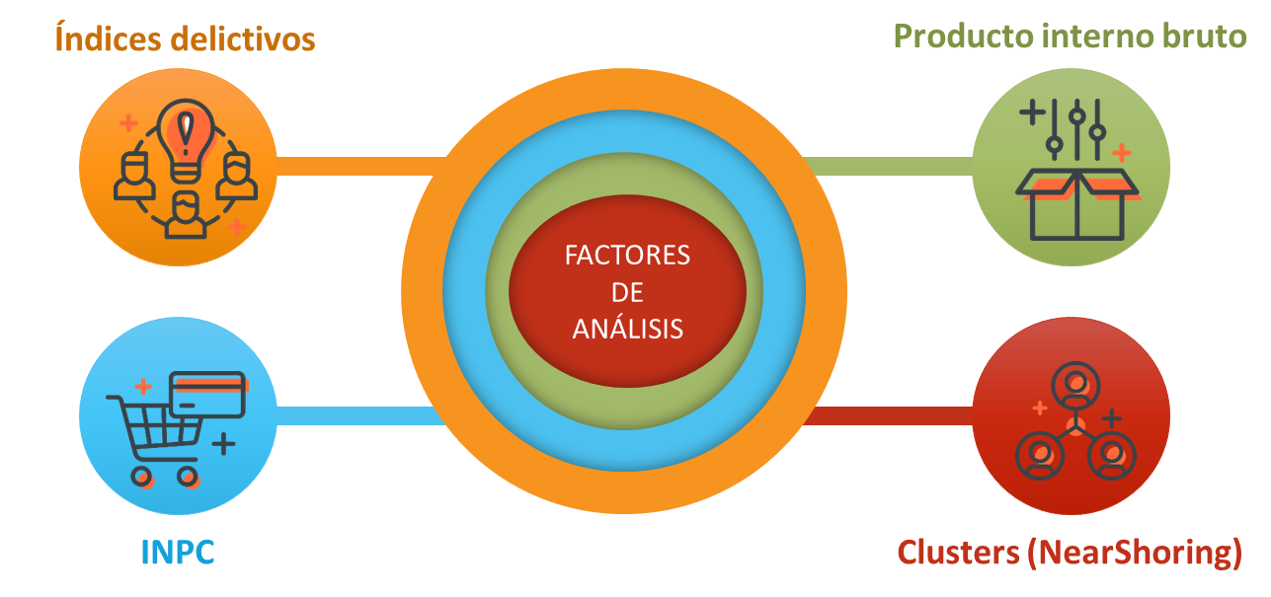
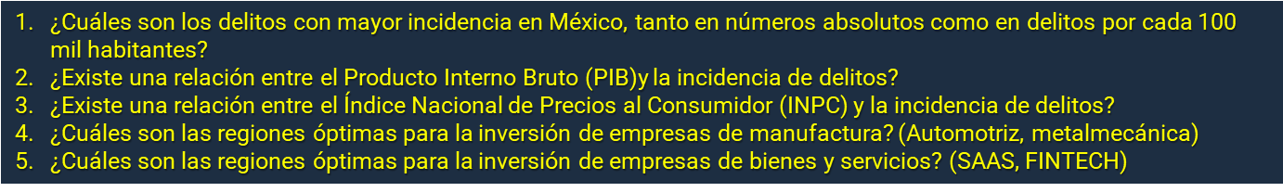

Contexto del problema
# pág o tema

Slide 5
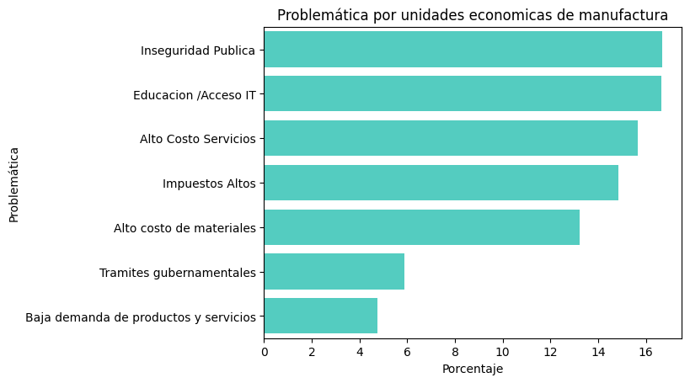
Problemática por unidades económicas de manufactura
# pág o tema

Slide 6


Nicolas Herrbach
Análisis de datos
Fuente: Nicolás Herrbach
Notes:
Separador #2 con fotografía (colocar imagen a la altura de la separación de las líneas)

Slide 7
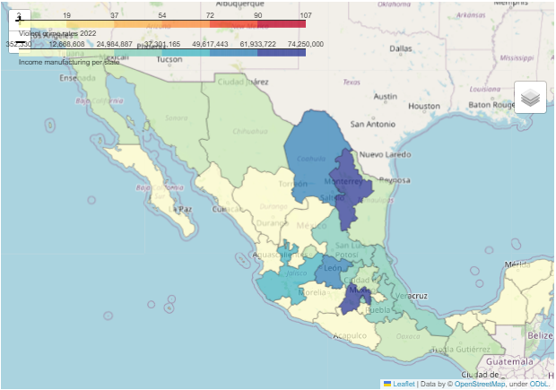
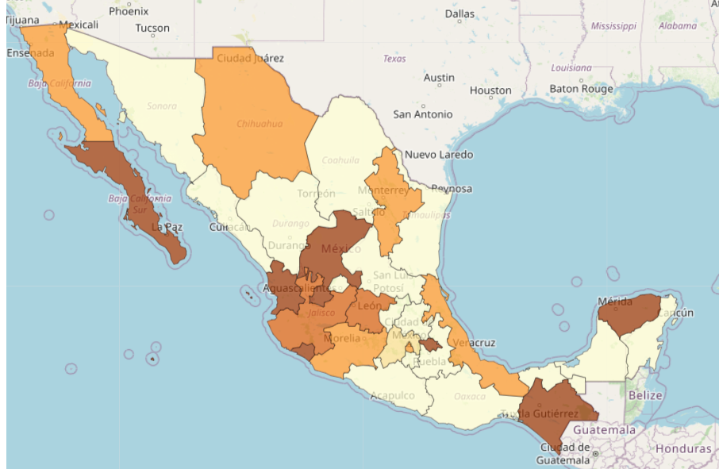
Desarrollo
# pág o tema
Ingresos por estado (Manufactura)
Clusters de delitos de alto impacto en México

Slide 8



Prototipo
recuperado de:https://nodd3r.com/blog/los-10-mejores-proyectos-de-machine-learning-si-eres-principiantes Herrbach
Notes:
Separador #1 con ícono (colocar ícono a la altura de la separación de las líneas)

Slide 9

Algoritmos de clasificación
Basados en:
Semáforo de delitos de alto impacto
Percepción sobre inseguridad pública
# pág o tema
Notes:
Bullet points colocar icono acorde al tema al lado

Slide 10
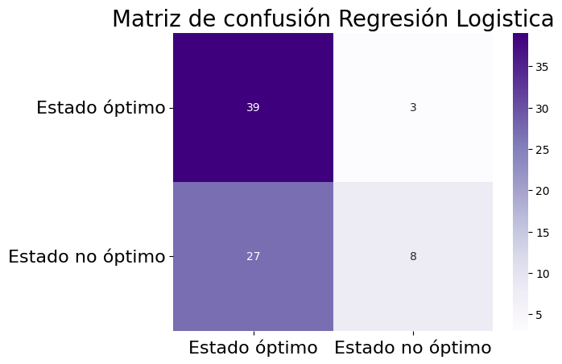
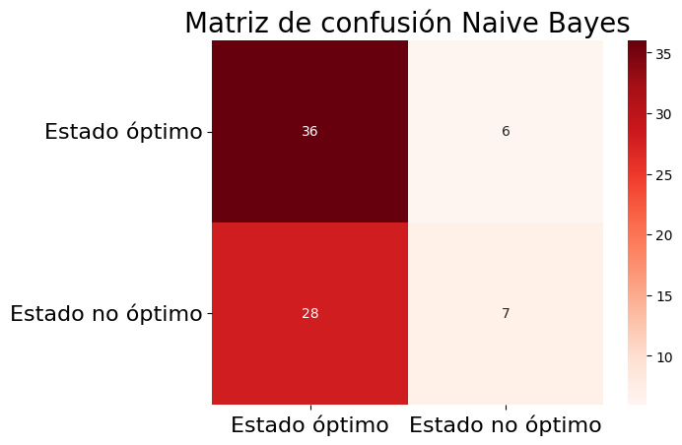
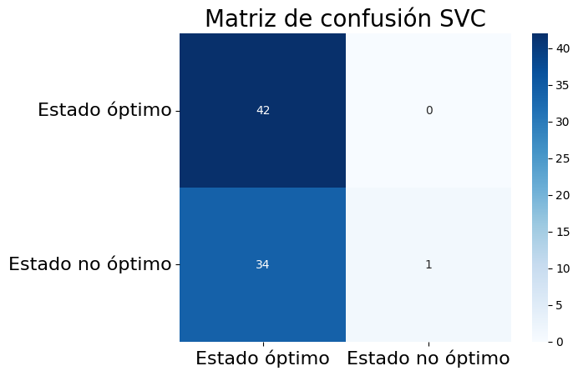
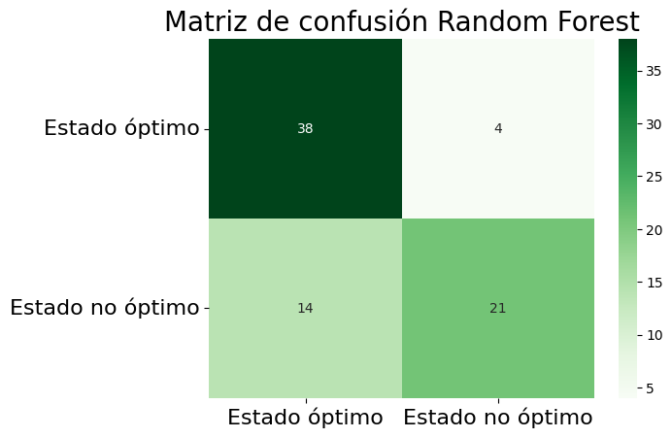
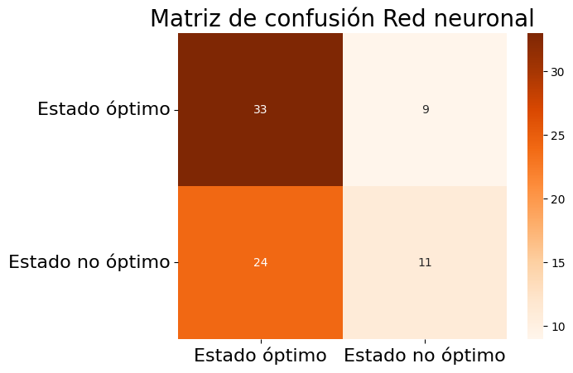
Clasificación basada en el Semáforo de delitos de alto impacto
Datos
Notes:
Mostrar porcentajes de resultados

Slide 11
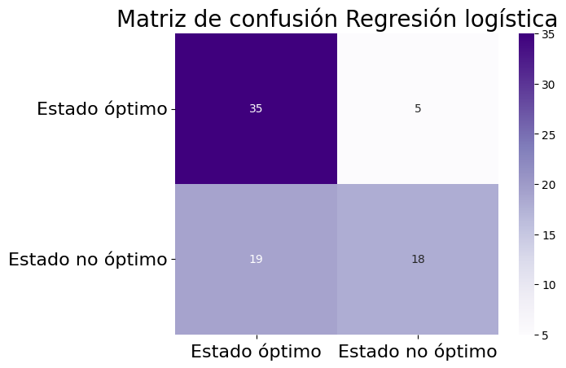
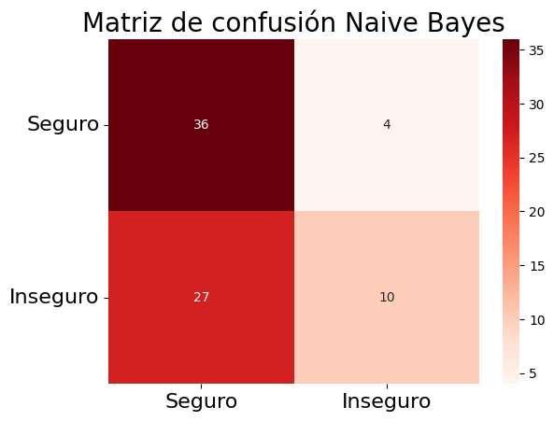
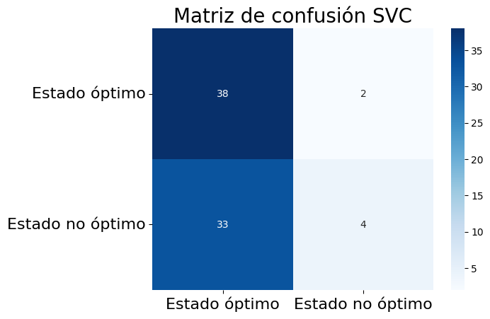
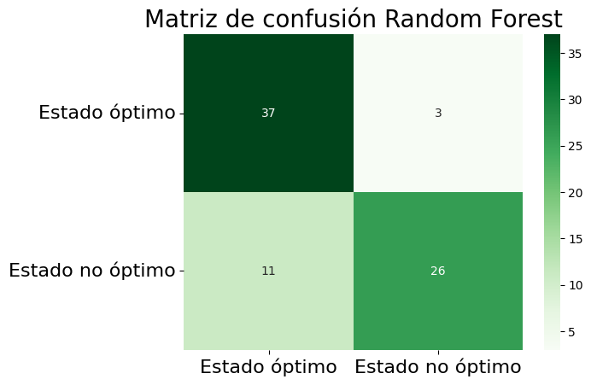
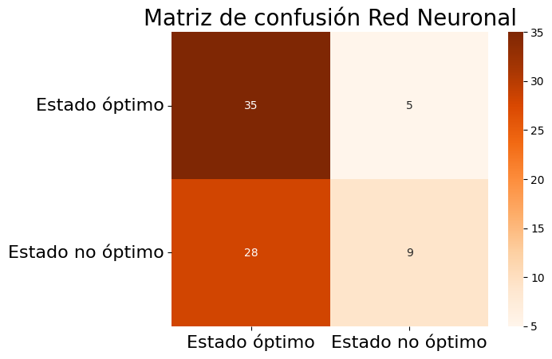
Clasificación basada con la percepción social de la inseguridad
Notes:
Mostrar porcentajes de resultados

Slide 12


Conclusiones
Notes:
Separador #1 con ícono (colocar ícono a la altura de la separación de las líneas)

Slide 13
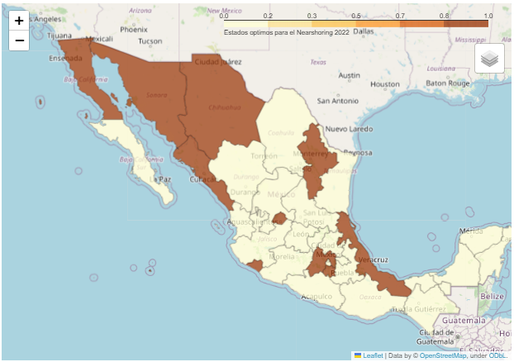
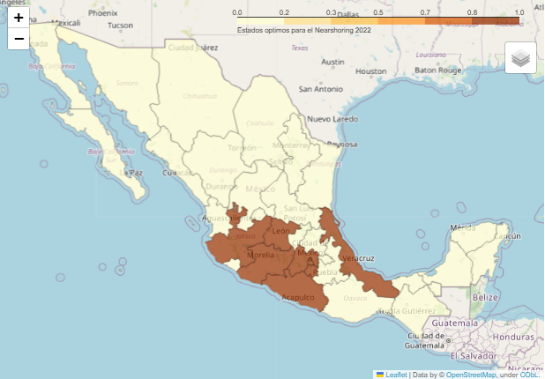
Predicciones 2023
# pág o tema
Semáforo de alto impacto 2023
Percepción social de la inseguridad 2023
Estado óptimo para la inversión extranjera
Estado no óptimo para la inversión extranjera

Slide 14

Equipo de trabajo
Notes:
Separador #1 con ícono (colocar ícono a la altura de la separación de las líneas)

Slide 15



Equipo de trabajo
# pág o tema

